Slide 1
Классный час Радужная страна
Учитель Пятникова М.Г.
МБОУ «СОШ № 42» г.Братска

Slide 2
Коллектив от лат. collectivus - собирательный
это группа, объединяющая людей, занятых решением общей задачи
трудовой,
учебной,
спортивной и др.

Slide 3
Какие мы?
мы разные;
мы единый коллектив – одно целое;
мы весёлые, дружные и позитивные;

Slide 4
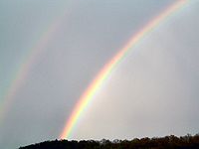
Откуда берётся радуга?
Радуга – одно из самых красивых явлений природы.
Белый луч через призму преломляется и образует полоску из цветных линий - спектр

Slide 5
Подберите синонимы к слову «радужное»
ра́дужный — имеющий цвета радуги, многоцветный. Малый академический словарь
светлое,
красочное,
яркое,
веселое,
радостное,
праздничное
Большой толково-фразеологический словарь Михельсона
радужное настроение
(иноск.) — веселое, полное надежд

Slide 6
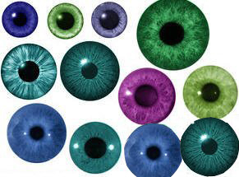
Что ещё бывает «радужным»?

Slide 7
Что может настроить нас на радужный лад?
доброта окружающих людей
прикосновение к прекрасному

Slide 8
Красота природы

Slide 9
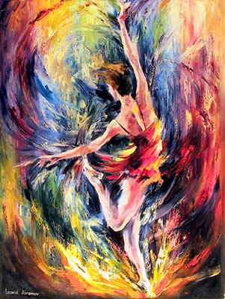
Красота произведений искусства ТАНЕЦ

Slide 10
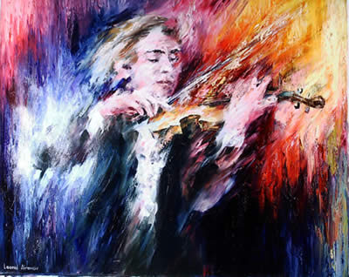
МУЗЫКА

Slide 11
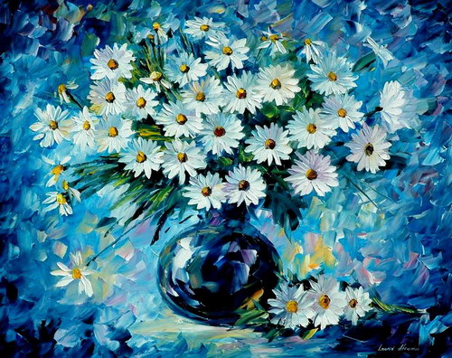
ЖИВОПИСЬ

Slide 12
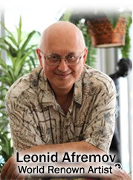
Радужная живопись
Художник
Леонид Афремов
Л.Афремов о себе:
«Каждая работа - это результат длительного процесса рисования; каждое полотно рождалось во время творческого поиска; каждая картина наполнена моим внутренним миром. Каждая моя работа приносит различные настроения, цвета и эмоции. Я люблю выражать красоту, гармонию и дух этого мира на своих полотнах. Мое сердце полностью открыто искусству. Я наслаждаюсь созданием вдохновляющих и красивых картин из глубин моей души. Каждая картина отражает мои чувства, страсть и музыку моей души. Настоящее искусство - живое и вдохновляемое человечеством. Я верю в то, что искусство помогает нам освободиться от агрессии и депрессии.»

